Slide 1

Funkcie s parametrami pre kreslenie

Slide 2

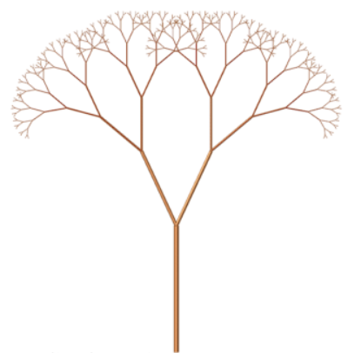
Úloha 1:
Preskúmajte strom na obrázku a pokúste sa nájsť nápad, ako by sa dal nakresliť pomocou nejakého jednoduchého geometrického vzoru (načrtnite ho).

Slide 3
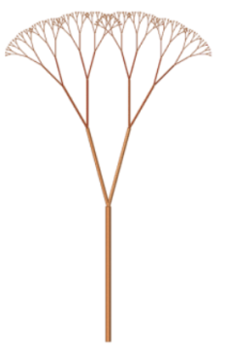
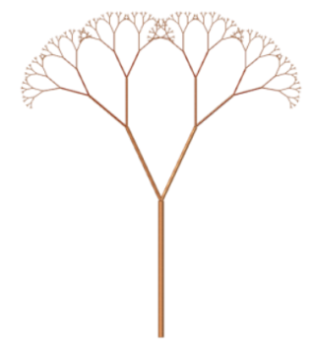
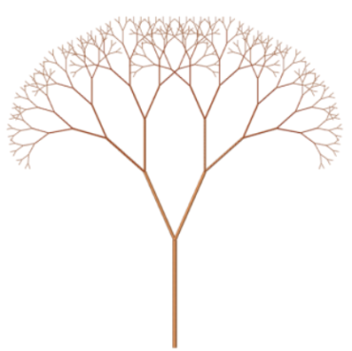
Úloha 2:
Preskúmajte dvojice stromov a zistite, v čom sa líšia pri Vašom pôvodne navrhnutom geometrickom vzore.

Slide 4
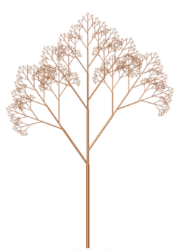
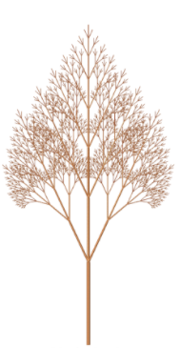
Úloha 3:
Preskúmajte nasledujúce dva stromy na obrázku a načrtnite k nim zodpovedajúci geometrický vzor (porovnajte ho so vzorom z úlohy 1).

Slide 5
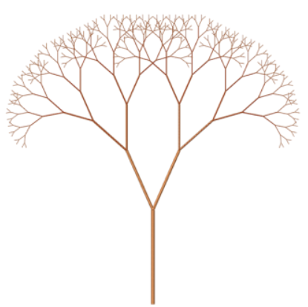
Úloha 4:
Ako by teda mohli vyzerať parametre funkcie strom, ktorou by sme dokázali vykresľovať rôzne stromy?
def strom ( ? , ? , ? , ? )
Ako by sa dali ešte pomocou ďalších parametrov meniť/vylepšovať vykresľované stromy?

Slide 6
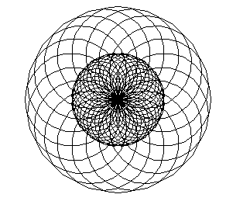

Slide 7
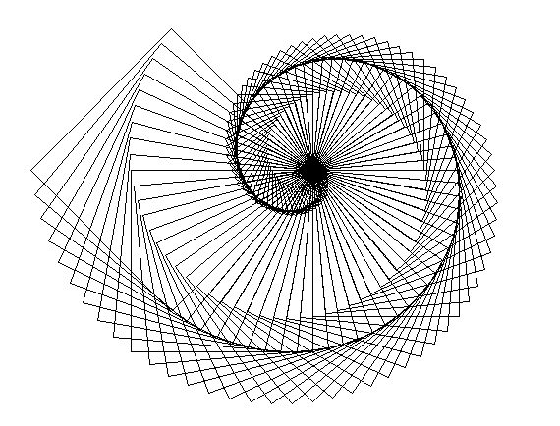

Slide 8
